Slide 1
Didactique des mathématiques et formations (initiales) des enseignants de mathématiques du secondaire
Un point de vue sur les évolutions de la formation des enseignants et des recherches concernant la formation des enseignants et leurs pratiques
Lalina Coulange et Aline Robert

Slide 2
avertissement
La situation dans les ESPE est généralement mauvaise (voire très mauvaise),
- du point de vue de ce qui est « offert » aux étudiants : surcharge de travail, dispersé, xtion des évaluations, … , premier degré pire ?
- et du point de vue de la situation des formateurs (manque de temps et de structure de concertation)
Cependant on ne va pas entrer dans le débat du détail des formations, notamment vu les diversités importantes, et pour dépasser l’urgence, même si les difficultés s’accumulent.
Même si…

Slide 3
Remarques sur le statut de ce que nous présentons
Pas évalué (difficilement évaluable d’ailleurs) : même l’expérience des IUFM (92-2006,7) est trop courte pour être appréciée véritablement, il y a des changements dont l’installation est nécessairement longue (même les révolutions culturelles ne sont pas immédiates…) – comment évaluer des formations ?
Y a-t-il des effets sur les élèves ???
Pas prescriptif (pistes, outils) – pas directement utilisable
En jeu : l’enrichissement des pratiques
Partiel
Nourrit des points de vue de chercheurs, ou de formateurs ou d’enseignants

Slide 4
Plan de l’exposé
1. Statut de ce que nous présentons et premières approches
2. Des difficultés récurrentes des formations
3. Anciennes et nouvelles donnes du métier
4. Au fait que mettons-nous sous didactique (deuxième approche) ?
5. Conséquences en formation – exemples
6. Effets indirects
7. Conditions nécessaires : former des formateurs
8. Questions urgentes, nouvelles questions

Slide 5
Recherche et formations second degré : quel « arrière plan » didactique ?
Multiple, difficilement « isolable »
1) Certains éléments empruntés des recherches en didactique et largement adaptés peuvent
Pour les enseignants formés, contribuer à certains choix des contenus à enseigner et de la façon de les enseigner (y compris dans le sup) – permettant d’envisager des alternatives, une palette de possibles.
Déterminer en partie certaines modalités de formation (professionnelle mathématique)
C’est lié à des outils d’analyses didactiques de ce qui est en jeu en classe de mathématiques et qui dépend des math à enseigner et des enseignants (comme individus et comme exerçant un métier)
Notes:
Les modes de questionnement
Besoins techniques, technologiques, théoriques…
Grille…

Slide 6
2) Alimente notre réflexion de chercheur et de formateur (d’enseignants, de formateurs), y compris indirecte, et souvent à renouveler, impliquant un nécessaire travail collaboratif
sur les difficultés des élèves, des enseignants, leurs besoins,
sur les programmes, les nouveaux dispositifs, etc…
  Intégration des TICE, modélisation…
  Comment interpréter, voire exploiter les derniers résultats des évaluations standardisées ? Pourquoi les écarts croissants ?
  Comment aborder la transition CM2/6 au sein d’un même cycle
  *Quel élève on forme ? Quels besoins on développe (techniques, autres…) ?
Permet de passer de questions générales à des questions sur les pratiques des enseignants de math, en faisant intervenir la complexité des pratiques (et les dimensions en jeu), voire d’autres champs
C’est une espèce de guide d’analyse, partiel, à enrichir par l’expérience (cf. collaborations)

Slide 7
Première approche (outils)
Ce sont toujours les mêmes mathématiques qui sont en jeu mais les points de vue adoptés pour les travailler, les questions diffèrent.
Les analyses didactiques auxquelles nous nous référons mettent en avant des explications liées aux math et à ce qui se passe en classe. Même sur du « petit » !
Elles intègrent la classe et le métier d’enseignant (les pratiques enseignantes)
Elles conduisent à des « remontées », du local de la classe aux math en jeu (pas si habituel) exemple L1, en M1).

Slide 8
Exemple des problèmes ouverts
Pour les mathématiciens qui s’intéressent à l’enseignement, la recherche de pbs ouverts participe à ce qui permet (pour les élèves) de donner du sens, de construire une rationalité, d’apprendre à chercher (méthode) …
Pour les didacticiens, se pose la question du lien avec les connaissances des élèves, de ce qu’on attend en termes de construction des connaissances – que veut dire « sens » ?
Quelles différences avec d’autres pbs de recherche ?
Comment faire réussir les élèves, tous les élèves, par delà la diversité ? Quand, comment « corriger » ?
Quels déroulements adopter ? Si l’hétérogénéité est trop grande, difficile de faire la synthèse en grand groupe – ça ne servira qu’à certains…Quels liens avec l’évaluation ?
Notes:
Mon expérience des partiels en temps non limité

Slide 9
Plus général : la distinction entre tâches mathématiques et activités…
Exemple A – (cf. aussi petit x 94)
Tâches (associées aux questions dans les énoncés proposés) : donnent accès aux activités mathématiques attendues, pas aux activités possibles réalisées…qui, elles, vont « fabriquer » les apprentissages.
Analyse des activités attendues (en termes de mises en fonctionnement des connaissances) permet
de faciliter le repérage de ce que font les élèves (grâce à ce qui est attendu, en regard)– pour le chercheur, le formateur, le prof
voire de faciliter une intervention adaptée (pour le prof, le formateur)
de repérer ce que fait l’enseignant (en regard de ce qui est attendu et de ce qu’on peut voir du travail des élèves) pour le chercheur, le formateur
(globalement) d’accéder à la diversité de ce qui est proposé (cf. éventuellement manques) – y compris dans les manuels
Notes:
Exemple « histoire vraie »
Exemple en sixième
On donne deux droites d et h et deux points A et b appartenant (respectivement) à d et h.
Tracer une droite passant par A et perpendiculaire à d puis passant par B et perpendiculaire à h. Elles se coupent en I.
Il faut comprendre que veut dire « on se donne », ce qu’est un point, comment est nommée une droite (où on les met).
Il faut faire passer un côté de l’équerre par A, et mettre l’autre le long de d … intermédiaire instrumentaux.
A la fin il faut prolonger !les tracés – impensable dans un premier temps !

Slide 10
Des sous-activités pour analyser ce qui passe en classe
On distingue les sous-activités suivantes, imbriquées :
Reconnaissances de propriétés ou de leurs modalités d’utilisation, indiquées ou non ; interprétations de traitements internes ou instrumentés ; contrôles
Organisation des connaissances à utiliser ; mises en œuvre de raisonnements – avec étapes ; changements de points de vue ou mises en relation, intermédiaires à introduire,
Traitements « internes », ou instrumentés : à effectuer ou à commander
Cela reste à compléter pour les nouvelles tâches proposées en classe
la question devient : est-ce que ce qui est proposé aux élèves permet à tous de développer ces sous-activités et à quelles conditions ?
On comprend l’importance accordée aux déroulements et pas seulement aux tâches !
Notes:
Exemple

Slide 11
Des types de notion pour réfléchir aux introductions
Différents types de notion dans l’enseignement (liés aux programmes)
extensions (avec ou sans accidents) – produit scalaire du plan à l’espace, orthogonalité droites-plans…
Réponses à un pb - intégrale
FUG – algèbre (linéaire)
Intérêt : donner des moyens de réfléchir à l’introduction (avec ou sans activités préliminaires, selon la distance pour les élèves entre ce qui est acquis et ce qui est nouveau)

Slide 12
Des déroulements aux activités des élèves
les aides : on distingue celles qui donnent des indications directes ou indirectes et d’autres, qui amènent une généralisation,
les commentaires sur les math ou sur les méthodes ou ce qui est formulé (cf. petit x 94)... qui apportent des explicitations aux élèves. D’autant plus intéressantes qu’elles s’appuient sur un travail des élèves (lien exercice / cours).
On introduit la nécessité de laisser travailler les élèves (se taire ?), de repérer le travail des élèves, et donc avoir des clefs pour l’analyser rapidement, pour pouvoir s’appuyer sur ce travail et apporter ce qui en est proche ou manque – c’est précisément à ça que servent les analyses a priori…
Les questions d’ordre, des moments précis où on intervient, sont introduites (cf. petit x 94 et proximités)
Mais cela conduit à questionner plus globalement l’inscription d’une séance dans le reste, dans les programmes, … (exemple L2)

Slide 13
Des exemples de ce qu’embarque le langage mathématique : pour réfléchir à ce qui peut être naturalisé par l’enseignant
La numération décimale
Les figures en géométrie –contraintes et possibles cachés
Les théorèmes : ce qui est invariant et ce qui peut varier… (exemples)
La formalisation de la convergence des suites
Les différences entre élèves liées à leurs acquis linguistiques… et autres (exemple L3)
Intérêt : être en mesure de repérer, d’expliciter, des contraintes et des possibles…

Slide 14
Et le global ?
Le relief sur une notion, à enseigner, à un moment de la scolarité, résulte d’une analyse épistémologique (liée aux math), curriculaire (liée aux programmes) et cognitive (liée aux élèves), qui dégage des spécificités de la notion – (mis au point côté chercheurs).
Pour mettre au point des scénarios : passer du « relief » sur les notions à l’élaboration de la suite des exercices et cours, avec le choix de l’introduction, les tâches retenues et leur variété, les dynamiques entre cours et exercices, les méthodes à faire partager, les évaluations…

Slide 15
2. Des difficultés récurrentes dans les formations (ex-IUFM, ESPE ?)
Par delà les urgences actuelles
Trop de différences ressenties entre les deux années (avant-après stage en responsabilité), entre les discours des différents acteurs de la formation (matheux, didacticiens), entre formation générale et disciplinaire… Du coup « le terrain » domine parfois.
La variété des formateurs est sans doute essentielle mais les discours « singuliers », ou sans liens, voire contradictoires sont dangereux.
Les contraintes des plans de formation ne sont pas toujours liées à des objectifs mais à des manques

Slide 16
Pour une certaine unification des formations des deux années (ESPE)?
Certains éléments inspirés de la didactique pourraient contribuer à une certaine unification de ce qui est travaillé tout au long de la formation à visée professionnelle, voire à unifier les équipes grâce à l’utilisation de certaines descriptions et certaines interrogations communes
C’est une hypothèse que nous posons, conforme à nos analyses, et que nous jugeons importante.

Slide 17
3. Anciennes et nouvelles donnes du métier
Quels besoins (permanents, nouveaux) ?
Passer de la fréquentation étudiante à la fréquentation professionnelle des mathématiques :
du local au global (texte complet à préparer), de la préparation (y compris précise, voire matérielle) aux déroulements (avec les durées, les élèves) et aux évaluations
- en classe faire le deuil de l’exhaustivité, de la restitution de tout ce qui a été préparé mais chercher à rester proche d’un maximum d’élèves, sans se noyer dans les relations individuelles…
- de l’individuel aux collectifs, de la prise en compte des contraintes institutionnelles et sociales, savoir qu’il y a des choses qui se passent à l’insu du prof ou qui ne dépendent pas (seulement) de lui

Slide 18
Anciennes et nouvelles donnes du métier
Faire face aux inégalités scolaires accrues, aux ZEP, …
Intégrer les TICE et autres (EPI…) sans accompagnement, vite ??
Des groupes professionnels « dispersés »
Des ressources (très) nombreuses mais souvent mauvaises
Nouveaux élèves ? Quels profils visés ? Quels objectifs (de l’école) ambitieux et peut-être inégalitaires ?
Des conditions de travail (et …) dégradées

Slide 19
4. « La didactique » à laquelle nous nous référons, c’est quoi au juste ? En 4 points
Des points d’appui globalement partagés par tous les didacticiens, même si les catégories, les échelles, les adaptations peuvent être différentes et à adapter en formation (reprise)
Analyses des contenus à enseigner pour rendre compte de, et donner accès à, ce dont un enseignant peut avoir besoin pour un exercice « raisonnable » de son métier – il ne s’agit pas de charger encore la barque ! Outils et résultats (global et local), mais l’utilisation n’est pas analogue en recherche et ailleurs
Analyses de ce qui se passe en classe : activités des élèves et des enseignants - Outils et résultats (idem)

Slide 20
Des points d’appui sur les pratiques et la formation
3) Analyses de pratiques : Des dimensions imbriquées pour rendre compte de leur complexité (et de leurs niveaux d’organisation) – outils et résultats essentiels pour le chercheur et importants pour le formateur
4) Développement professionnel
Une hypothèse essentielle pour la réflexion sur les formations à visée professionnelle, inférée de nos recherches : l’intérêt de travailler en formation dans la ZPDP (ah !) – i.e. de partir de « vraies » pratiques (et pas de connaissances seulement), mais limitées, et en construisant une proximité au départ avec les formés, permettant d’enrichir ces pratiques
Notes:
Outils :
Les dimensions à prendre en compte et les 3 niveaux
Résultats :
Stabilité de la médiative
Surcharge locale des débutants

Slide 21
Conséquences en formation : sur les modalités
la complexité des pratiques doit être prise en compte dans leur développement – importance d’un travail conjoint « tâchesxdéroulement » sur des vraies pratiques, ou importance de mettre les difficultés des élèves dans le « relief » sur les notions
d’où ne pas mettre en jeu « seulement » des connaissances, même sur les programmes, mais un travail « de l’ordre des pratiques », suffisamment proche de l’exercice du métier
avec un point de départ « proche » des pratiques des participants (ou rapproché), une amorce par les pratiques, par exemple une vidéo de classe, même brève, regardée, analysée, discutée, donnant lieu à des « remontées » organisées par le formateur (autres : évaluations comparées…) (à l’envers)
Donc : pas un cours de didactique, ni une théorie, ni du vocabulaire inutile, mais des analyses partagées (inspirées de la recherche mais pas les mêmes) à comprendre et à faire, avec des mots pour le dire

Slide 22
6. Effets indirects : déculpabilisation, exercice de la critique et revalorisations…
Nous postulons que le partage assez systématique de certains outils et de façons d’aborder l’enseignement (et de distancier, avec les bons mots pour le dire) peut contribuer à (re)donner une unité au corps enseignant, une certaine capacité critique et donc d’appréciation et d’adaptation, voire un certain enthousiasme (oui, oui…)
Dire « le contrat que j’ai passé avec les élèves n’était pas bon » est plus confortable et porteur de modifications « mes élèves n’ont pas compris ce que j’attendais »… Ou « les adaptations attendues étaient trop difficiles » par rapport à « ils n’ont pas su faire », ou « je leur ai dit 100 fois » - si c’est pas assez dans leur ZPD, pas de mémorisation !

Slide 23
7. Conditions nécessaires
Former des formateurs (se co-former entre formateurs), travailler en équipes (sans hiérarchie entre les différents corps, ce qui est rendu possible par cette réflexion et formation communes), les uns ont leur expérience pour comprendre, les autres ont leur grille didactique… et l’échange est fructueux
Avoir des structures de formation convenables
Sans aucun doute revaloriser la profession…, réfléchir aux nouvelles donnes du métier*…

Slide 24
8. Nouvelles questions -exemples
Cycle 3
Différences dans les expositions de connaissances (les cours) entre primaire et secondaire – connaissances plus formalisées, mais pas toujours en continuité (ex fractions), variations des écrits, de leur utilisation, des proximités à ménager…
Travaux sur la géométrie – reste à les transposer (travail collaboratif)
Individualisation/travail collectif (dangers…)
Évaluations – quelles conséquences sur les apprentissages ?

Slide 25
A quoi est corrélée à l’augmentation des inégalités socio-scolaires (en math) (depuis 20 ans) ?
Préciser cette donnée (cf. Pisa, cedre…) (recherches) – quoi qu’il en soit il y a des constats difficilement contestables
Sans doute plusieurs types de facteurs combinés (cercles vicieux…), liés à la complexité des pratiques (profs et élèves)
Institutionnels (ségrégation croissante, non mixité, liée à des dégradations socio-géographiques externes et au sein des établissements, turn-over, découragement, programmes)
Liens avec les familles (partenariats) dégradés (cf. aléas politiques ZEP)
Liens avec les pratiques (et les formations ?) – cf. primaire (études Butlen et al.)
Liens avec le recrutement des profs et avec les évolutions des élèves

Slide 26
Ex : la réduction des moments d‘exposition des connaissances est-elle corrélée à l’augmentation des inégalités socio-scolaires ?
Ici : hypothèse de sociologues (en raccourci), qui met en jeu dans cette augmentation l’appui sur des activités intellectuelles non enseignées à l’école mais formées dans certaines familles (le plus souvent favorisées).
Or, dans une certaine mesure, les « cours » peuvent expliciter les attendus, ce qu’il y a à retenir, pourquoi, les manières d’appliquer, sans perdre une certaine vision globale spécifique des savoirs en jeu.
Il est question de les réduire, de les laisser à écouter à la maison… (cf. manuels, c’est déjà fait – ou primaire où c’est massif), d’où questionnement.
Quelle réception par des élèves défavorisés de dispositifs comme la DI (cf. réception des activités d’introduction, questionnaire)
Mais attention, ne pas jeter le bébé avec l’eau du bain et revenir à un enseignement « explicite », frontal ! Et adapter les formations…

Slide 27
Modélisation, démarche d'investigation, TICE, sont-elles automatiquement porteuses de motivation ? Quels prérequis?
Mêmes questions (cf. nouvelles sous-ctivités)
Par exemple Dorier et al. 2013 (après Coulange, 1997) repèrent trois niveaux dans les activités de modélisation selon que les deux systèmes en jeu sont ou non donnés et la tâche correspondante et discutent (observations à l’appui) des investissements des élèves du point de vue des mathématiques en jeu – à explorer
Nombreuses études sur les TICE… avec de vraies questions sur les activités des élèves (sont elles mathématiques ? Comment suscite-t-on quand même des questions « théoriques » chez les élèves ?)
Notes:
Coulange 1997
Dorier 2013 petit x 91

Slide 28
Éléments de bibliographie
COULANGE L., TRAIN G., SALIBA G. (2013) Connaissances mathématiques et didactiques : proposition de problème pour la formation. Petit x 92 69-77
COULANGE L., TRAIN G. (2014) Une question de formation : gérer la classe et/ou l'activité mathématique des élèves. Petit x 94 51-69
ROBERT A. (1995) L'épreuve sur dossier à l'oral du Capes de mathématiques, I. Géométrie, Ellipses.
ROBERT A. (2013) Une réflexion didactique sur les changements du métier d’enseignant de mathématiques et sa (nécessaire) cohérence: nouvelles donnes au collège et au lycée. Repères IREM 93 79-94
ROBERT A., PENNINCKX J., LATTUATI M. (2012) Une caméra au fond de la classe, (se) former au métier d’enseignant de mathématiques du second degré à partir d’analyses de vidéos de séances de classe. Besançon : Presses universitaires de Franche-Comté.

Slide 29
Un exemple de ce qu’on cherche
Une histoire vraie
Deux exercices donnés en contrôle –
Quelles différences ?
(de réussite, de tâches)

Slide 30
Questions
Dans quelle mesure ces différences sont en relation avec les tâches ?
Avec l’enseignement ?
Quelles corrections vont être faites ?

Slide 31
Un exemple de remontée du didactique au mathématique
Numération décimale en M1
1 erreur d’étudiant (le successeur de… ) qui peut être 1 erreur d’élève (analyse d’erreurs d’élèves) !
Origines de ces erreurs : superposer nombres et écritures des nombres, Densité de D dans R
Apports mathématiques et didactiques
Ex. de sujet écrit mixte maths et didactique
Mais des Allers Retours nécessaires

Slide 32
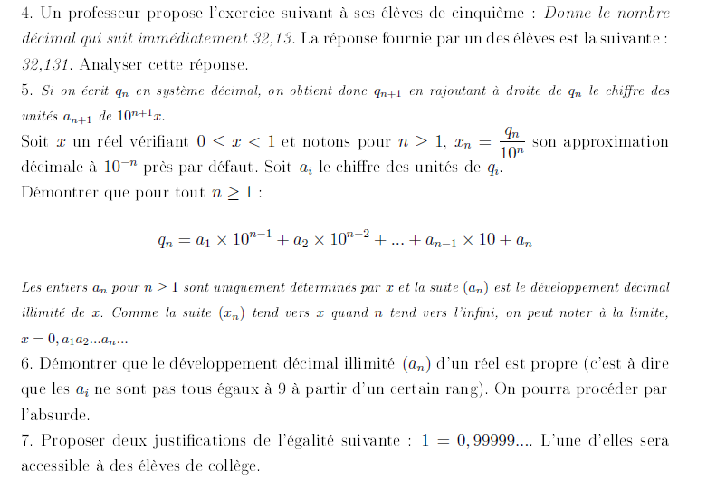
Un exemple de remontée du didactique au mathématique
(Coulange, Herr, Saliba & Train) R

Slide 33
Exemple d’allers retours didactique et mathématiques
« en partant de la classe »
En M2
Apports mathématiques et didactiques
Le programme ?
Ecrire et raisonner « en classe de maths » ?
Addition réitérée un point de vue limité sur le produit (en extension)
Une remontée vers les savoirs mathématiques (principe de permanence et produit de relatifs)

Slide 34
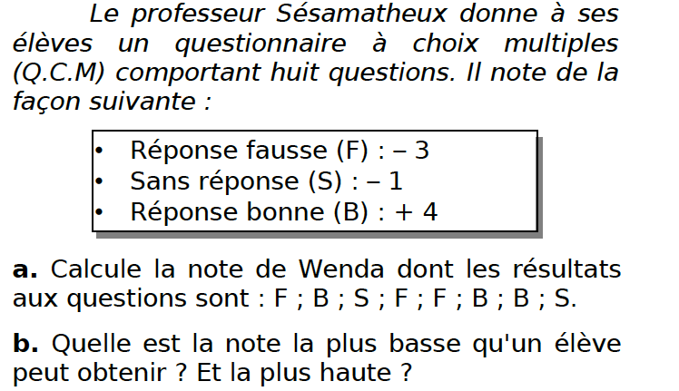
Exemple d’allers retours didactique et mathématiques
« en partant de la classe »
- Analyse a priori d’un exercice proposé en 5e
- Analyse d’un épisode de correction
Ecrit d’élève au tableau
b) 8 x 3 = -24
La note la plus basse est – 24
8 x 4 = +32
La note la plus haute est +32 R

Slide 35
Exemple (L3)
En M2
En partant d’un récit d’étudiant
Vers le malentendu en sociologie
(facultatif mais peut être intéressant pour la complexité des pratiques ?)

